Slide 1
NEURONALE NETZWERKE
1
WAS SIND NEURONALE NETZWERKE

Slide 2
NEURONALE NETZWERKE
Neuronale Netzwerke gehören zum Supervised Learning
Neuronale Netzwerke können für Regression oder Klassifikation eingesetzt werden

Slide 3
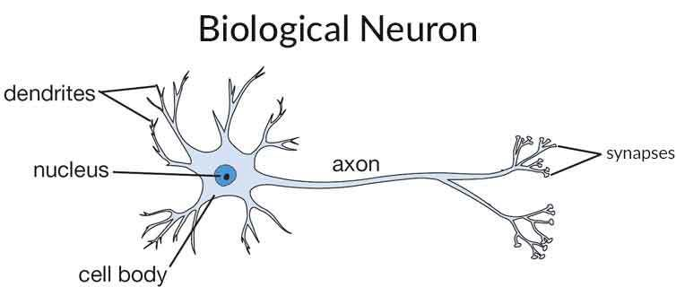
BEIM MENSCHEN
Neuronale Netzwerke basieren auf dem Wissen über unser Gehirn
Quelle: https://hackernoon.com/overview-of-artificial-neural-networks-and-its-applications-2525c1addff7

Slide 4
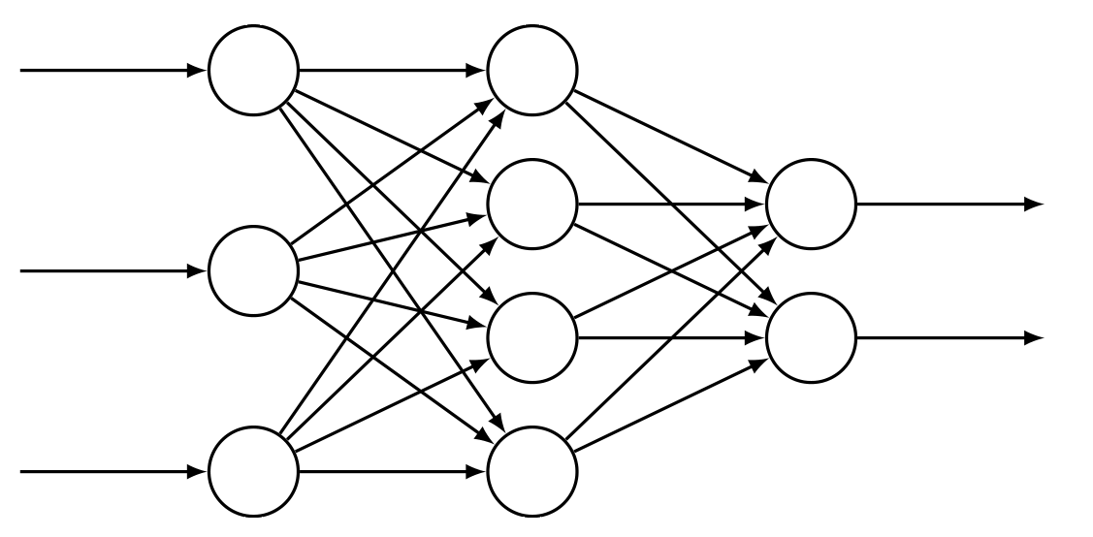
IM COMPUTER
Neuronale Netzwerke im Computerprogramm:

Slide 5
IM COMPUTER
Die erste Ebene (links) ist die Input Ebene

Slide 6
IM COMPUTER
Dazwischen liegen die „versteckten“ Hidden Layers

Slide 7
IM COMPUTER
Die letzte Ebene (rechts) ist die Output Ebene

Slide 8
IM COMPUTER
Die Hidden Layer bestimmen unter Anderem die Komplexität
Wenn ein Modell mehr als 1 Hidden Layer hat, ist es ein Deep Neural Network (DNN und Deep Learning)

